Slide 1


Министерство
цифрового развития и связи
Оренбургской области
МФЦ 56
Команда «Выйти из IT»

Slide 2
О КОМАНДЕ
Илья Фоменко
мобильный разработчик, капитан команды
Диана Исекенова
дизайнер интерфейсов
ВЫЙТИ ИЗ IT

Slide 3
УНИКАЛЬНОСТЬ

Slide 4
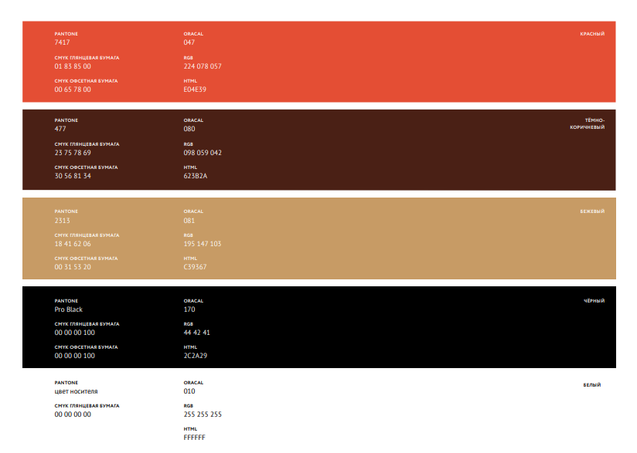
ТЕХНИЧЕСКОЕ РЕШЕНИЕ
Цветовая схема

Slide 5






ТЕХНИЧЕСКОЕ РЕШЕНИЕ
Стек
Android
Kotlin
Firebase
ReactiveX
Retrofit
Glide

Slide 6
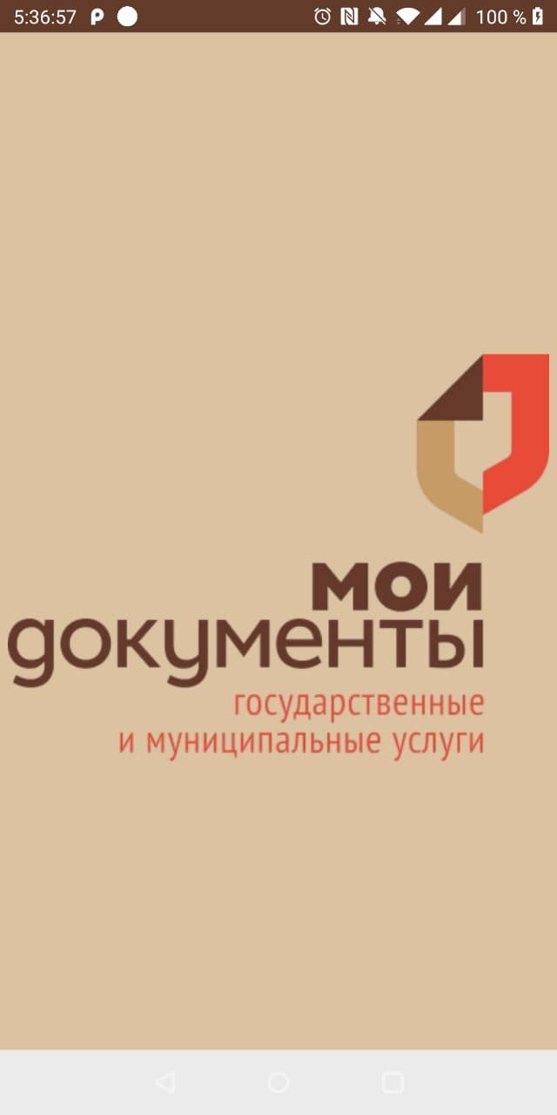
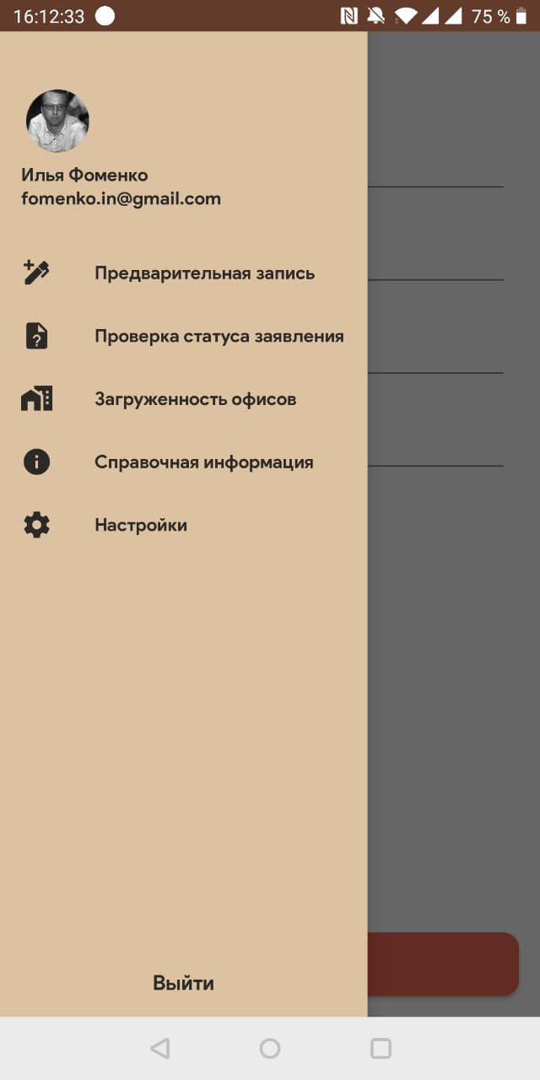
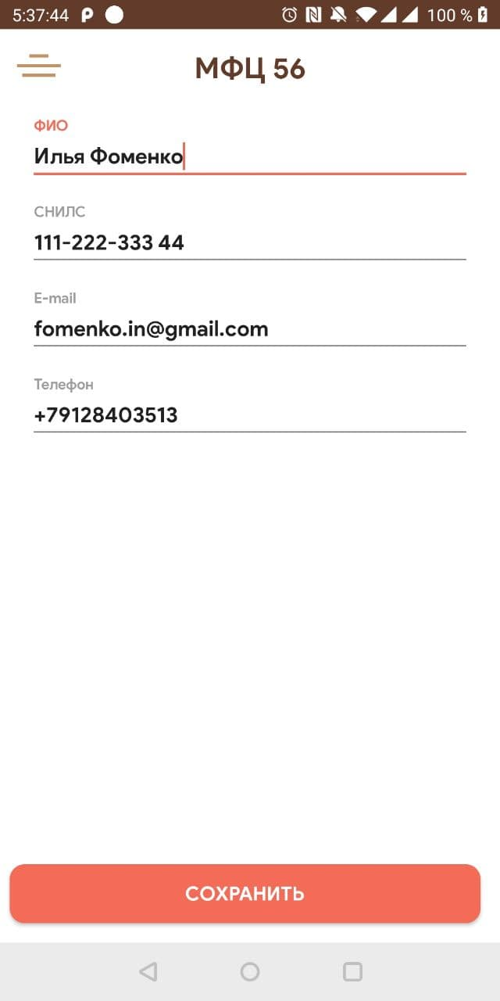
ТЕХНИЧЕСКОЕ РЕШЕНИЕ
Скриншоты

Slide 7
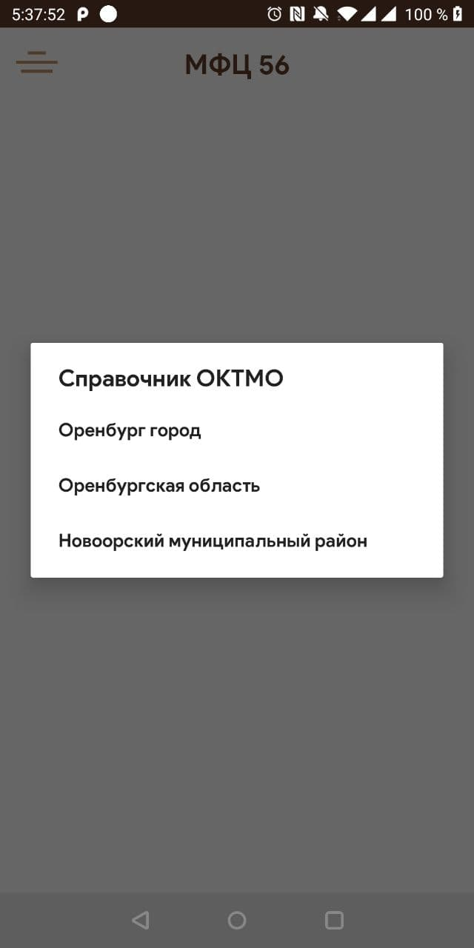
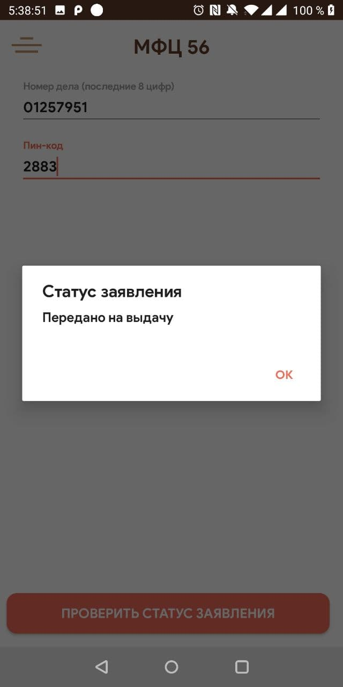
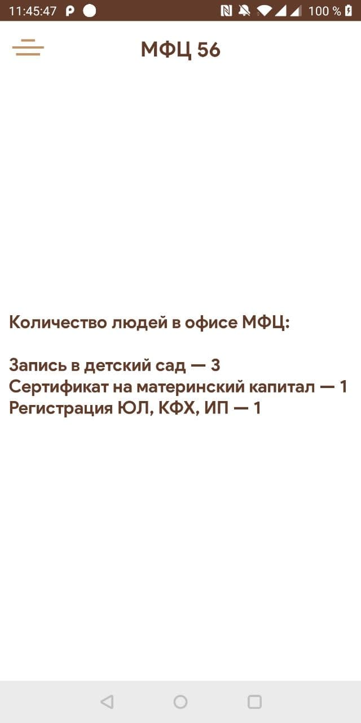
ТЕХНИЧЕСКОЕ РЕШЕНИЕ
Скриншоты

Slide 8
КОНКУРЕНТНОЕ ПРЕИМУЩЕСТВО

Slide 9
МАСШТАБИРУЕМОСТЬ

Slide 10
БИЗНЕС-МОДЕЛЬ

Slide 11
СОЦИАЛЬНАЯ ЗНАЧИМОСТЬ

Slide 12
СЛАБЫЕ МЕСТА

